Slide 1
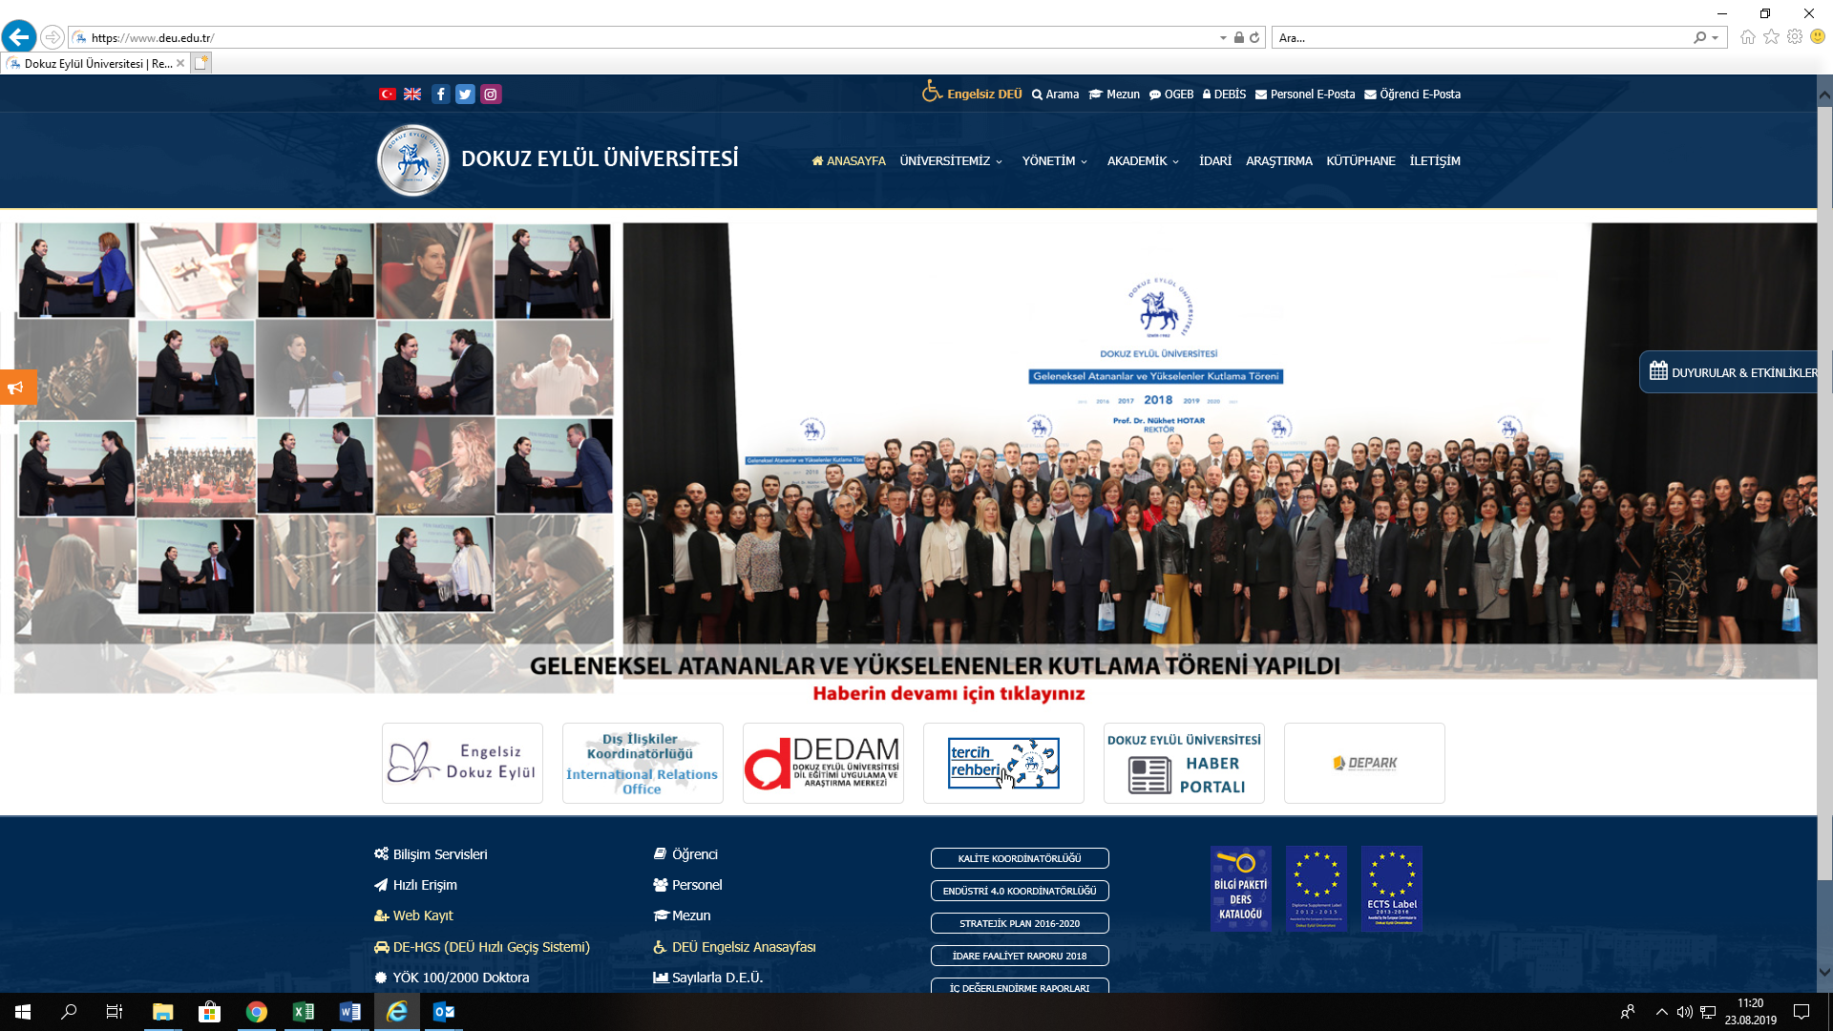
“DEBİS” den Ön Kayıt İşlemi: Enstitümüz bünyesinde lisansüstü eğitim yapacak adayların kesin kayıt işlemini yapmadan önce üniversitemiz web sayfasında yer alan “DEBİS” den sisteme giriş yaparak ön kayıt işlemini tamamlamaları gerekmektedir.
DEBİS GİRİŞİ
http://www.deu.edu.tr adresinden web sitemize giriş,
“DEBİS” e gelerek "Kullanıcı” (öğrenci numarası@ogr.deu.edu.tr) ve "Şifre” (doğum tarihi G/AAYYYY şeklinde) yazılarak menüye giriş,
Sol taraftaki menüde yer alan “Yeni Kayıt İşlemleri” adımı seçilerek bilgilerin girileceği sahaya gelinir.
Burada sırasıyla;
Genel Bilgiler
Aile Adres Bilgileri
Kimlik Bilgileri
Eğitim Bilgileri
Aile Bilgileri yer almaktadır. Bilgi girişleri tamamlandıktan sonra son bir kontrol yapılarak kayıt onayı verilir.Önemli Uyarı :
DEBİS den ön kayıt işlemlerini yapan öğrenciler kesin kayıt için gerekli evraklar ile Enstitü Öğrenci İşleri Birimine başvurmanız gerekmektedir.

